Slide 1



Slide 2
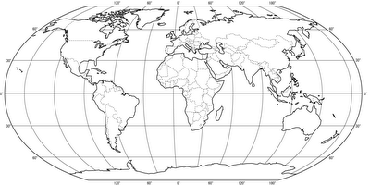
200819123 Carlos González
201110951 Sandra Gómez
201110949 Andrés Erazo
201117818 David Pérez
201110544 Willian Idrobo
201110856 Erik Arcos
Internacional

Slide 3


Internacional
Agenda
Arquitectura objetivo
Motivadores y Stakeholders
Arquitectura de negocio
Arquitectura de datos
Arquitectura de aplicaciones
Arquitectura tecnológica
Arquitectura de solución
BluePrint de Arquitectura
Requerimientos no funcionales
Proyectos identificados
Priorización de proyectos
Proyectos vs Motivadores
Alcance de la solución
Estimación y costos
Gestión de riesgos
Indicadores de negocio
Conclusiones
Preguntas?

Slide 4
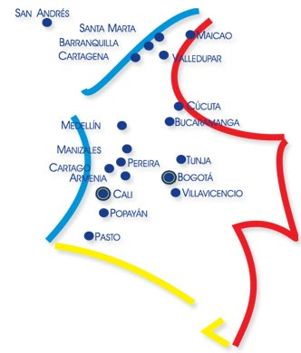


Internacional
Arquitectura Objetivo Motivadores
Gestión Postventa
Pagos Online
Comunicación entre entidades
Compra Directa
Vista 360°
Estándares Internacionales

Slide 5
Internacional
Arquitectura Objetivo Stakeholders
MarketPalce
Satisfacer las presiones de sus clientes y de su entorno
Lograr una idea clara del camino a seguir para alcanzar su modelo operacional objetivo.
Junta directiva del MarketPlace
Definir un conjunto de proyectos para alcanzar el modelo operacional objetivo del MarketPlace.
Definir un conjunto de indicadores de gestión que les permita tomar decisiones.
Definir la arquitectura empresarial actual y objetivo.
VP y Jefes del MarketPlace
Definir una arquitectura objetivo que les permita mejorar sus operaciones.
Mejorar la gestión de los procesos de cada departamento, área, subárea, etc.
Clientes
Lograr una oferta de servicio más diversificada, transparente, automatizada, flexible, segura, multicanal, basada en estándares abiertos de la industria, orientada al autoservicio.
Bancos
Mejorar sus relaciones con el MarketPlace
Grupo de desarrollo
Obtener una definición clara de lo que se espera implementar durante el proceso de desarrollo.

Slide 6
Internacional
Arquitectura Objetivo
TO-BE
Arquitectura de Negocio
Arquitectura de Datos
Arquitectura de Aplicaciones
Arquitectura de Tecnología

Slide 7
Internacional
Arquitectura Objetivo Arquitectura de Negocio
Modificados
Registro de entidad frente al marketplace
Procesamiento de orden de compra
Realización de subasta inversa
Replicación del pricat
Facturación y confirmación de pagos
Actualización de cuenta de cliente
Nuevos
Gestión de calificación
Generación de informes vista 360°
Gestión de reclamos de facturación
Gestión de órdenes incompletas
Gestión de órdenes tardías
Implementación de SLA en la atención y solución de reclamos
Gestión de anulaciones de órdenes de compra no despachadas

Slide 8

Internacional
Arquitectura Objetivo
Arquitectura de Datos

Slide 9

Internacional
Arquitectura Objetivo Arquitectura de Aplicaciones
Integrar
Sistema Riesgos Internacional
Sistema de Pagos
Implementar
TRM System
Modificar
Sistema de Auditoria
PO Manager

Slide 10
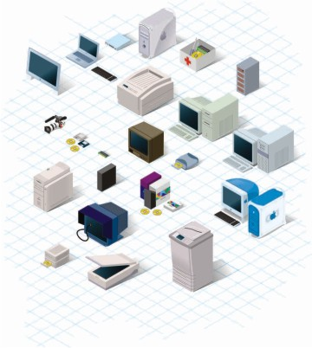
Internacional
Arquitectura Objetivo
Arquitectura de Tecnología
APLICACIONES
RiskQualification-System
TransactManager-System
BillingCharges-System
POManager
AuditApplicationSystem
International Risk Qualification System
TRM System
SSO Authentication
Negocio
CRM
BAM
BackUpManagement-System
Payment System
WebDocumentManagement
Infraestructura
PLATAFORMAS DE INFRAESTRUCTURA
Oracle Enterprise Single Sign On
Oracle Identity Management
Servidor DNS
Oracle Data Integrator
Servidor NFS
Servidor de logs
AIX
Web services
Sibel
Spring
Servidor NTP
Oracle Communications Messaging Exchange Server
Oracle Content Management
Oracle Weblogic Application Server
RAID, SAN
Oracle Service Registry
Sistema de Gestión Bases Datos (DBMS)
PLATAFORMAS DE COMUNICACIÓN
IBM eServers pSeries, TCP/IP, Maquinas Virtuales, Mensajería basada en XML/EDIFACT

Slide 11
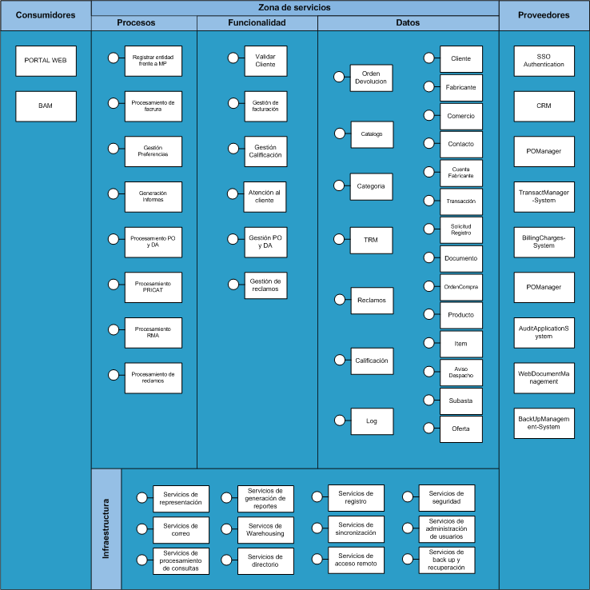
Internacional
Arquitectura de Solución
Blueprint de Arquitectura

Slide 12
Internacional
Arquitectura de Solución Blueprint de Arquitectura Detallado

Slide 13
Internacional
Arquitectura de Solución - Requerimientos no funcionales
Autenticacion centralizada
Proveer un único punto de acceso para los clientes del MarketPlace.
Gestion digital de documentos
Gestión digital de los documentos que se manejan en los distintos procesos del MarketPlace.
Auditoria
Registro periódico y constante de todas las actividades que se generan desde, hacia y dentro del MarketPlace.
Estándares de la industria
Uso del formato XML/EDIFACT para la transmisión y recepción de mensajes
Disponibilidad
Disponibilidad de operación del MarketPlace sea 24X7
Extensibilidad
Flexibilidad del MarketPlace de adaptarse a los distintos y continuos cambios que se presentan en la industria.
Gestion de excepciones
Manejo adecuado de las distintas excepciones de negocio que se pueden generar a través del desarrollo de los flujos de los procesos del MarketPlace.

Slide 14

Internacional
Arquitectura de Solución – Proyectos identificados
To Be
Negocio
Datos
PD01
PD02
PT01
PA01
Aplicaciones
Tecnología
PN01
PN04
PN05
PN06
PN07
PN08
PN09
PD03
PD04
PD05
PD06
PA02
PA03
PA04
PA05
PA06
PA07
PA08
PA09
PT02
PN03
PN02

Slide 15
Internacional
Arquitectura de Solución – Proyectos identificados
Negocio
Datos
Aplicaciones
Tecnología
Mod. Ordenes de Compra
Cliente, Fab, Comercio
Integración Sistema de Pago
2
1
3
Actualización Plataformas
Mod. Factura y Pagos
Integración Payment System
1
5
Orden de Compra. Producto
9
Crear Proceso de PQRS
2
Riesgos Internacional
Optimización de Reportes
9
1
2
Mod. Subasta Inversa
TRM
Implementación TRM
4
4
2
Crear Generación de Informes
Int. Risk Qualification Sys
8
Categoria y Catalogo
7
Crear Proceso Calificaciones
Adaptación POManager
7
3
4
Mod. Registro frente al MP
Integración TRM System
1
Reclamos y Calificacion
8
Mod. Procesar PRICAT
5
Invocación TRM System
3
6
Mod. Referencias de Comercio
Log
Adaptación Sistema Auditoria
6
6
5

Slide 16
Internacional
Arquitectura de Solución – Proyectos identificados
Proyecto 1: Órdenes de Compra
Arq. Negocio | Arq. Datos | Arq. Aplicaciones | Arq. Tecnología
PN02, PN08 | PD01, PD02, PD03, PD06 | PA01, PA03, PA04, PA07 | PT01, PT02
Descripción | Este proyecto se enfoca en la gestión de las órdenes de compra de manera internacional, gestionando los overead necesarios.
Negocio
Datos
Aplicaciones
Tecnología
Mod. Ordenes de Compra
Cliente, Fab, Comercio
Integracion Sistema de Pago
2
1
3
Atualizacion Plataformas
1
Orden de Compra. Producto
Riesgos Internacional
2
Optimizacion de Reportes
1
2
Crear Generacion de Informes
Int. Risk Qualification Sys
8
Categoria y Catalogo
Adaptacion POManager
7
3
4
Log
6

Slide 17
Internacional
Arquitectura de Solución – Proyectos identificados
Proyecto 2: Subasta Inversa
Arq. Negocio | Arq. Datos | Arq. Aplicaciones | Arq. Tecnología
PN04, PN08 | PD02, PD06 | PA03 | PT01, PT02
Descripción | Permite gestionar el proceso de subasta inversa, al manejar el sistema TRM y adaptar el sistema PO Manager.
Negocio
Datos
Aplicaciones
Tecnología
Integracion Sistema de Pago
3
Atualizacion Plataformas
1
Orden de Compra. Producto
2
Optimizacion de Reportes
Mod. Subasta Inversa
2
Crear Generacion de Informes
4
8
Log
6

Slide 18
Internacional
Arquitectura de Solución – Proyectos identificados
Proyecto 3: Facturación
Arq. Negocio | Arq. Datos | Arq. Aplicaciones | Arq. Tecnología
PN05, PN08 | PD02, PD04, PD06 | PA02, PA03, PA06, PA08, PA09 | PT01, PT02
Descripción | Modifica el comportamiento del marketplace para permitir los requerimientos de facturación internacional considerando el TRM y overead.
Negocio
Datos
Aplicaciones
Tecnologia
Integracion Sistema de Pago
3
Atualizacion Plataformas
Mod. Factura y Pagos
Integracion Payment System
1
5
Orden de Compra. Producto
9
2
Optimizacion de Reportes
Implementacion TRM
2
TRM
Crear Generacion de Informes
4
2
8
Integracion TRM System
Invocacion TRM System
8
Log
6
6

Slide 19
Internacional
Arquitectura de Solución – Proyectos identificados
Proyecto 4: Registro de Entidades
Arq. Negocio | Arq. Datos | Arq. Aplicaciones | Arq. Tecnología
PN01, PN03, PN06, PN08 | PD01, PD03, PD06 | PA01, PA07, PA04 | PT01, PT02
Descripción | Modifica el registro de entidades ante el marketplace permitiendo que estas sean internacionales a la vez que puedan seleccionar sus preferencias.
Negocio
Datos
Aplicaciones
Tecnologia
Cliente, Fab, Comercio
1
Atualizacion Plataformas
1
Riesgos Internacional
Optimizacion de Reportes
1
2
Crear Generacion de Informes
Int. Risk Qualification Sys
8
Categoria y Catalogo
Adaptacion POManager
7
3
4
Mod. Registro frente al MP
Mod. Procesar PRICAT
1
Mod. Referencias de Comercio
3
Log
6
6

Slide 20
Internacional
Arquitectura de Solución – Proyectos identificados
Proyecto 5: PQRS
Arq. Negocio | Arq. Datos | Arq. Aplicaciones | Arq. Tecnología
PN08, PN09 | PD05, PD06 | PA05 | PT01, PT02
Descripción | Crea el sistema de Peticiones, Quejas y Reclamos para permitir crear una aplicación más enfocada al cliente.
Negocio
Datos
Aplicaciones
Tecnologia
Atualizacion Plataformas
1
Crear Proceso de PQRS
Optimizacion de Reportes
9
2
Crear Generacion de Informes
8
Reclamos y Calificacion
5
Log
Adaptacion Sistema Auditoria
6
5

Slide 21
Internacional
Arquitectura de Solución – Proyectos identificados
Proyecto 6: Calificaciones
Arq. Negocio | Arq. Datos | Arq. Aplicaciones | Arq. Tecnología
PN07, PN08 | PD05, PD06 | PA05 | PT01, PT02
Descripción | Implementa el sistema de calificaciones.
Negocio
Datos
Aplicaciones
Tecnologia
Atualizacion Plataformas
1
Optimizacion de Reportes
2
Crear Generacion de Informes
Crear Proceso Calificaciones
8
7
Reclamos y Calificacion
5
Log
Adaptacion Sistema Auditoria
6
5

Slide 22

Internacional
Arquitectura de Solución – Priorización de Proyectos
PC01: Órdenes de Compra
PC03: Facturación
PC02: Subasta Inversa
PC04: Registro de Entidades
PC05: PQRS
PC06: Calificaciones

Slide 23

Internacional
Arquitectura de Solución – Proyectos vs motivadores
Proyectos
PC01: Órdenes de compra
PC02: Subasta inversa
PC03: Facturación
PC04: Registro de entidades
PC05: PQRS
PC06: Calificaciones
Motivadores
M1: Gestión de solicitudes post-venta
M2: Pagos en línea
M3: Ofrecer servicios de comunicación entre clientes
M4: Realizar compra directa
M5: Generar informes
M6: Extender procesos del MP
M7: Estandarizar mensajes de comunicación

Slide 24
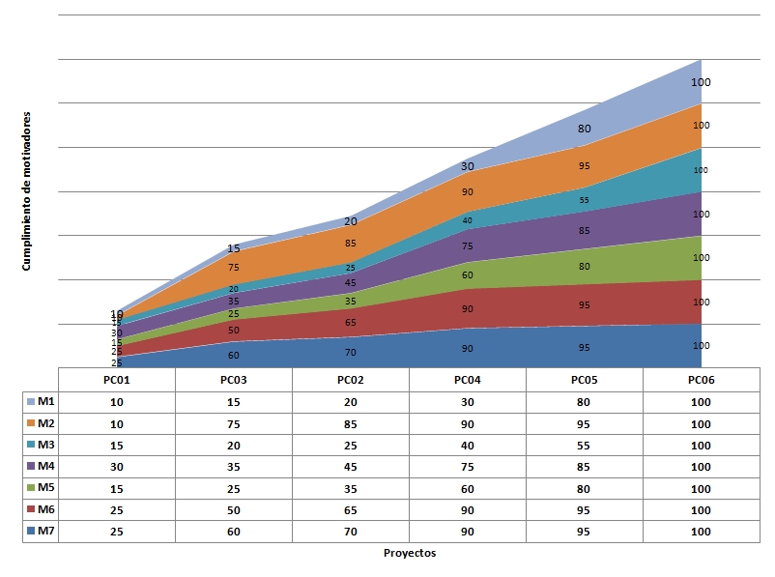
Internacional
Arquitectura de Solución – Proyectos vs motivadores

Slide 25

Internacional
Alcance de la Solución
To Be
As Is

Slide 26

Internacional
Estimación y Costos
Proyecto Consolidado | Nombre del Proyecto | Esfuerzo Horas/Ingeniero | Costo
PC01 | Órdenes de Compra | 1067 | $ 89.300.000,00
PC02 | Subasta Inversa | 200 | $ 24.000.000,00
PC03 | Facturación | 585 | $ 47.700.000,00
PC04 | Registro de Entidades | 270 | $ 32.400.000,00
PC05 | PQRS | 1080 | $ 118.800.000,00
PC06 | Calificaciones | 210 | $ 25.200.000,00
 |  | 3412 | $ 337.400.000,00

Slide 27

Internacional
Gestión de Riesgos
PERIL - Project Experience Risk Information Library.
Alcance – Tiempo – Recursos
Riesgos Black Swans
Riesgos Adicionales.
Siguiente Fase: Plan de respuesta a los riesgos identificados.

Slide 28

Internacional
Indicadores de Negocio
ID | Nombre | Bajo | Medio | Alto
KPI1 | Anulaciones de órdenes | 10% | 30% | 100%
KPI2 | Pagos en línea | 10% | 30% | 100%
KPI3 | Fallos en el proceso de pago en línea | 10% | 20% | 100%
KPI4 | Órdenes de compra a fabricantes de preferencia | 20% | 60% | 100%
KPI5 | Reclamos de Facturación | 10% | 20% | 100%

Slide 29
Internacional
Conclusiones

Slide 30

Internacional
Preguntas?

